Slide 2
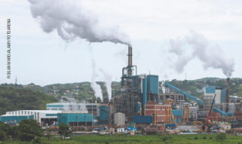
A Revolução Industrial
• A produção de bens antes da Revolução Industrial
• A Inglaterra no século XVIII: o início da industrialização
• Desenvolvimento tecnológico e agrícola: Revolução Industrial
• O capitalismo industrial
• Burguesia e proletariado
Fábrica de celulose na África do Sul, 2019.

Slide 3
Artesanato e maquinofatura
Artesanato
Principal forma de produção até o século XV.
Artesão e aprendizes realizavam todas as etapas da produção.
O trabalho era realizado em pequenas oficinas ou na moradia do artesão.
Maquinofatura
Forma de produção que se utiliza de máquinas para transformar a matéria-prima.
De início, a força motriz das máquinas é o ser humano ou os animais; depois, passa-se a utilizar fontes de energia e dividem-se as tarefas.
Na segunda metade do século XVII, a produção se mecaniza com a indústria.

Slide 4
A Inglaterra no século XVIII
No começo do século XVIII, era uma das nações mais influentes do mundo, por sua grande força econômica e seu poder naval.
O território era rico em jazidas de ferro, metal utilizado na produção das máquinas, e de carvão, principal fonte de energia das maquinofaturas
Além de território rico em jazidas de ferro e de carvão, a nação possuía a maior frota naval do mundo.
Nas cidades, havia grande oferta de mão de obra devido ao cercamento de terras comunais.
Essas condições propiciaram a Revolução Industrial, que impulsionou as cidades, incentivou a invenção de máquinas para a produção e deu origem ao proletariado.
As colônias na África, América e Ásia forneciam-lhe matéria-prima e serviam como mercados consumidores.

Slide 5
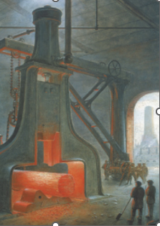
Máquinas a vapor
Em 1769, o escocês James Watt (1736-1819) patenteou um motor movido com a energia do vapor de água.
Esse motor fazia as máquinas trabalharem em uma velocidade bem maior do que quando eram acionadas pela força humana.
Depois de algumas adaptações, ele passou a ser utilizado na tecelagem, na extração e no tratamento de minérios, na agricultura, em barcos e em trens.
Um martelo a vapor trabalhando, James Nasmyth. Óleo sobre tela, 1871. Detalhe.

Slide 6
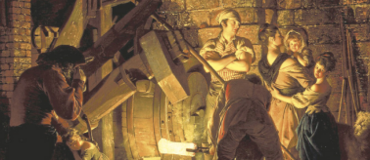
Condições de vida dos trabalhadores
Vida nas fábricas
As jornadas eram em geral de até 15 horas, seis dias por semana.
Em muitas fábricas, os trabalhadores só paravam para jantar. As demais refeições eram feitas durante o serviço.
Moradia
Trabalho infantil e feminino
Os operários viviam em bairros insalubres, próximos às fábricas, e em casas precárias.
Pobreza, miséria e fome era a realidades da maioria dos trabalhadores.
Entre quatro trabalhadores da indústria têxtil em 1830, uma era mulher e duas eram crianças.
A mortalidade de crianças era extremamente alta.
Mulheres e crianças tinham salários menores.
A forja, Joseph Wright. Óleo sobre tela, 1772. Detalhe.

Slide 7
Trabalho infantil: no tempo das fábricas e hoje
NAS FÁBRICAS
ATUALMENTE
Salários menores que os dos homens.
Condições insalubres para crianças: pouca circulação de ar e ambiente sujo e empoeirado.
Máquinas sem sistemas de segurança, que provocavam acidentes.
160 milhões de crianças trabalham atualmente (Unicef, 2020).
No Brasil, 1,7 milhão de crianças e adolescentes trabalham (2019).
O trabalho doméstico, a carvoaria e a mineração são as principais formas de exploração do trabalho infantil.
Disque Direitos Humanos
Ligue para o número 100 para denunciar trabalho infantil.

Slide 8
Problemas urbanos na industrialização
As pessoas viviam em cortiços, construções superlotadas, casebres desprotegidos do vento e da chuva ou mesmo
em habitações temporárias.
Meados do século XIX: havia mais pessoas morando nas cidades inglesas do que no campo.
As más condições propiciavam a proliferação de muitas doenças, como as epidemias de cólera, febre tifoide e outros males.
O desenvolvimento das fábricas incentivou ainda mais o
crescimento das cidades.
Ruas estreitas e sujas, sem áreas para a construção de moradias. Perto das indústrias, onde a maioria dos
trabalhadores morava, o ar era enfumaçado e poluído.
Meados do século XVIII: a maior parte da população inglesa
morava no campo.
Quase não havia saneamento básico.

Slide 9
Proletários e burgueses
Enquanto os trabalhadores da classe operária enfrentavam péssimas condições de vida, os donos das fábricas acumulavam cada vez mais riquezas.
Proletário
Novo grupo social que surgiu com a Revolução Industrial.
Pessoa que não possuía os meios de produção e vendia sua força de trabalho por um salário.
Burguês
Tornou-se o grupo mais poderoso e influente da sociedade.
Detém todo o lucro da produção.

Slide 10
Os trabalhadores se organizam
Associações de auxílio mútuo: fundo de reserva para as dificuldades.
Trabalhadores se organizam contra a exploração nas fábricas.
Ludismo: para protestar contra a exploração do trabalho nas fábricas, quebravam as máquinas.
Sindicatos: organização coletiva para exigir melhores salários e condições de trabalho (às vezes por meio de greves).
Movimentos políticos: contra a exploração da burguesia capitalista (séc. XIX).
Leis trabalhistas: limitaram a jornada de trabalho infantil e proibiram o trabalho feminino nas carvoarias (1830).

Slide 11
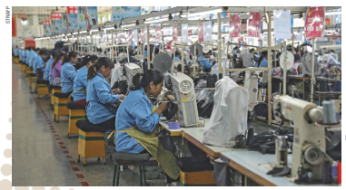
Capitalismo
Ideologia ou forma de organização social que se baseia, em geral, na propriedade privada dos meios de produção, na acumulação de capital e na exploração do trabalho.
Seu desenvolvimento histórico começou com o crescimento das cidades europeias (Baixa Idade Média), passou pelas expansões marítimas (capitalismo mercantil) e comerciais (capitalismo comercial) do século XV e chegou até a Revolução Industrial.
Capitalismo industrial: separação entre os trabalhadores, que vendem sua força de trabalho em troca de um salário, e os capitalistas, que são os proprietários dos meios de produção.

Slide 12
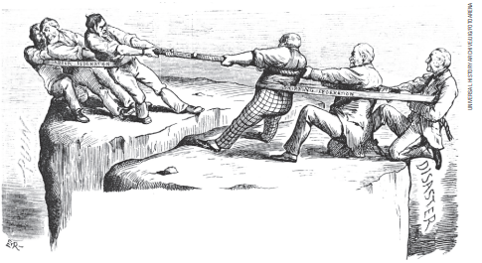
Socialismo
Primeiros socialistas: modificações na sociedade capitalista, buscando a organização dos trabalhadores em comunidades mais justas e com maior equilíbrio entre os segmentos sociais.
Anarquismo: também contestava o capitalismo. Para superar o capitalismo, deveria-se criar uma sociedade igualitária, sem o Estado e a propriedade privada.
Socialismo utópico: crítica do funcionamento do capitalismo e propostas não violentas de transformação da sociedade.
Marx e Engels: superação do sistema capitalista e de suas desigualdades com a criação de uma sociedade sem a propriedade privada dos meios de produção (igualitária, comunista). Formularam o socialismo científico ou marxismo.

Slide 13
Impactos da industrialização e do capitalismo
A expansão do consumo no século XIX alterou o modo de vida e o acesso à cultura.
Expansão do mercado de livros e surgimento de novas linguagens artísticas e forma de entretenimento, como a fotografia e o cinema.
Impactos
culturais e
ambientais
O uso de combustíveis fósseis tem provocado a emissão de gases
poluentes que aquecem o planeta.
A destruição de áreas verdes, a contaminação de rios e a deterioração do solo aumentam incessantemente, causando desequilíbrios ambientais.

